Slide 1






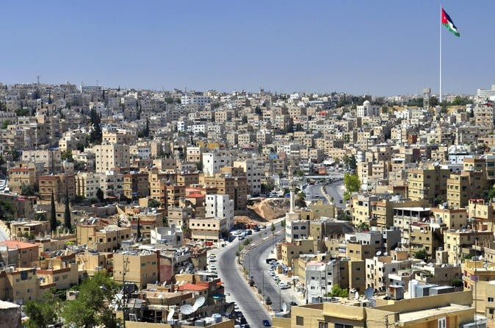









logo
المملكة الأردنية الهاشمية
وزارة التنمية الاجتماعية
بحث
عن الوزارة الخدمات مبادرات المركز الإعلامي اتصل بنا
دليل الخدمات
الأسئلة الشائعة
روابط هامة

Slide 2




خدمات الوزارة
ميثاق تقديم الخدمات الحكومية
خدمات الموظفين
دليل الخدمات
الدخول إلى الخدمت الإلكترونية

Slide 3



مبادراتنا
اختر العام للمبادرات التي ترغب في عرضها
2016
2017
2018
2019
2020
(فرحة عيد) اقامة نشاط تضمن
فقرات لعب وتوزيع هدايا واقامة عذاء
مبادرة صندوق زين للإغاثة
اقامة احتفال وافطار وتوزيع هدايا

Slide 4

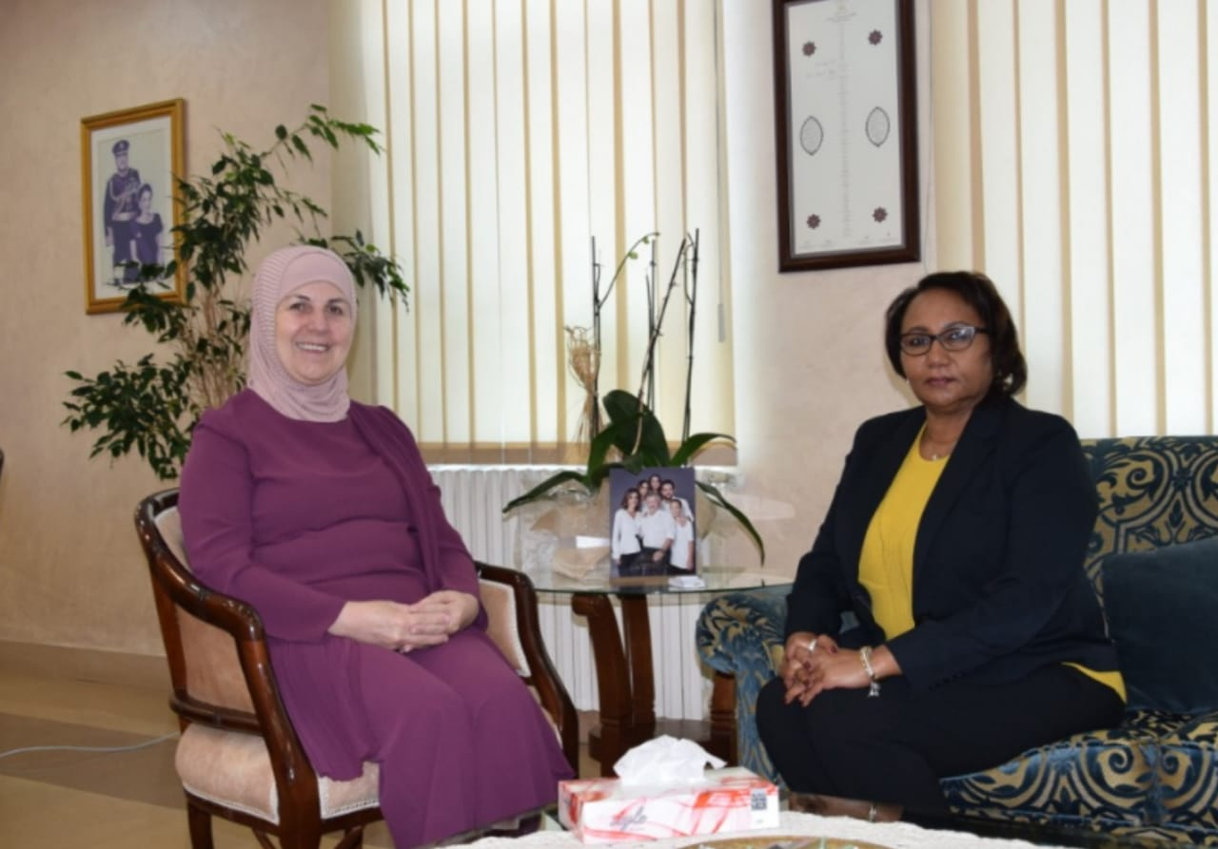
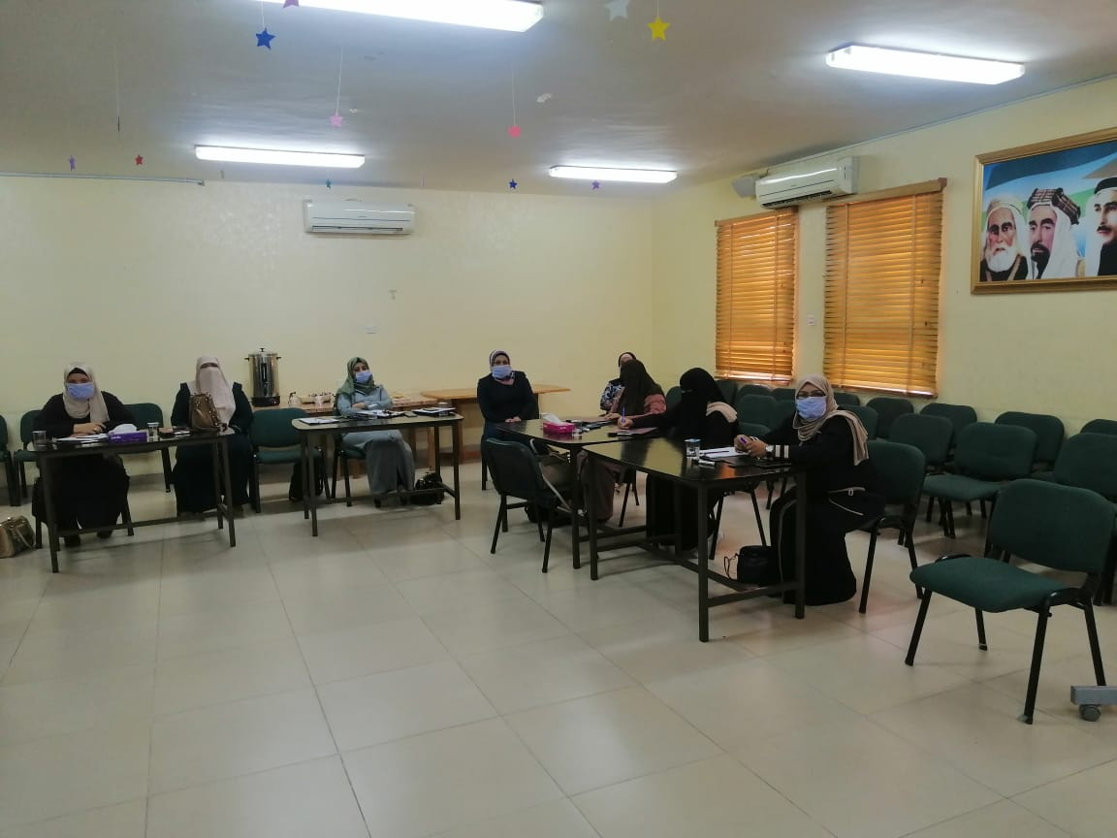
المركز الإعلامي
الأخبار
الصور والمرئيات
وزيرة التنمية تستقبل مديرة صندوق الامم المتحدة للسكان في الاردن

Slide 5


اتصل بنا موقعنا على جوجل
أخر تحديث للموقع في : 2020 يجب أن تكون دقة الشاشة 1024x768 لأفضل تصفح للموقع. يدعم الموقع متصفحات ، مايكروسوفت انترنت اكسبلورر 10.0+، فاير فوكس 10.0+، سفاري 3+، جوجل كروم 12.0
© جميع الحقوق محفوظة 2020. وزارة التنمية الاجتماعية – المملكة الأردنية الهاشمية
عدد الزوار:

Slide 6
logo
المملكة الأردنية الهاشمية
وزارة التنمية الاجتماعية
بحث
عن الوزارة الخدمات مبادرات المركز الإعلامي اتصل بنا
نشأة الوزارة وتطورها
تأثرت وزارة التنمية الاجتماعية، قبل تأسيسها، وفي أثنائه، وبعده، بظروف المجتمع الأردني، التي انعكست على موقفها من العمل الاجتماعي، الذي يشكل ميدان ممارستها العملية، كما يتضح تالياً:
أ: بدأ العمل الاجتماعي في الأردن تطوعياً، من خلال الجمعيات الخيرية، التي تشكلت في الفترة من عام1912-1935، بموجب قانون الجمعيات العثماني؛ لأسباب ظاهرها اجتماعي( التكافل الاجتماعي) .
ب: بعد تأسيس الدولة في مطلع العقد الثاني من عشرينيات القرن العشرين، فقد سجلت العديد من الجمعيات الخيرية بموجب قانون الجمعيات الأردني لعام 1936، لدى رئاسة الوزراء.
ج: بعد نيل الأردن لاستقلاله عام 1946، أنشت للشؤون الاجتماعية إدارة خاصة في وزارة الداخلية عام 1948؛ للتصدي لظاهرة الهجرة الداخلية، وآثارها.
د: في العام 1951 نقلت إدارة الشؤون الاجتماعية، من وزارة الداخلية إلى وزارة الصحة، ورفعت إلى دائرة عرفت آنذاك بدائرة الشؤون الاجتماعية، وتمثل دورها في الحد من هجرة المواطنين من الريف إلى المدن، ورعاية الأحداث الجانحين، وتقديم المساعدات للفقراء.
هـ: في عام 1956 صدر قانون وزارة الشؤون الاجتماعية والعمل رقم 14 لسنة 1956، ونصت المادة الثالثة منه على غايةوزارة الشؤون الاجتماعية والعمل ، وهي " توفير الضمان الاجتماعي الشامل والكفاية الإنتاجية، وتنسيق الخدمات الاجتماعية لجميع المواطنين في جميع مراحل العمر، وتنظيم استثمارهم " .
نشأة الوزارة وتطورها
الهيكل التنظيمي
نظام التنظيم الاداري
الكتيب التنظيمي للوزارة
وزراء التنمية الاجتماعية
الأمناء العاملون للوزارة
التقارير السنوية
الموازنة
شارك الموضوع
تشريعات خاصة بالوزارة

Slide 7
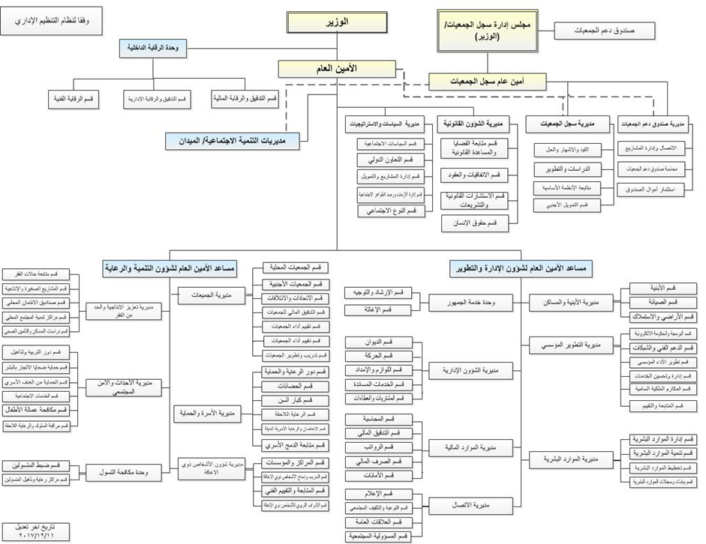
logo
المملكة الأردنية الهاشمية
وزارة التنمية الاجتماعية
بحث
عن الوزارة الخدمات مبادرات المركز الإعلامي اتصل بنا
الهيكل التنظيمي
نشأة الوزارة وتطورها
الهيكل التنظيمي
نظام التنظيم الاداري
الكتيب التنظيمي للوزارة
وزراء التنمية الاجتماعية
الأمناء العاملون للوزارة
التقارير السنوية
الموازنة
شارك الموضوع
تشريعات خاصة بالوزارة

Slide 8

logo
المملكة الأردنية الهاشمية
وزارة التنمية الاجتماعية
بحث
عن الوزارة الخدمات مبادرات المركز الإعلامي اتصل بنا
نظام التنظيم الإداري
نشأة الوزارة وتطورها
الهيكل التنظيمي
نظام التنظيم الاداري
الكتيب التنظيمي للوزارة
Download
وزراء التنمية الاجتماعية
الأمناء العاملون للوزارة
التقارير السنوية
الموازنة
شارك الموضوع
تشريعات خاصة بالوزارة

Slide 9
logo
المملكة الأردنية الهاشمية
وزارة التنمية الاجتماعية
بحث
عن الوزارة الخدمات مبادرات المركز الإعلامي اتصل بنا
الكتيب التنظيمي لوزارة
نشأة الوزارة وتطورها
الهيكل التنظيمي
نظام التنظيم الاداري
الكتيب التنظيمي للوزارة
Download
وزراء التنمية الاجتماعية
الأمناء العاملون للوزارة
التقارير السنوية
الموازنة
شارك الموضوع
تشريعات خاصة بالوزارة

Slide 10




logo
المملكة الأردنية الهاشمية
وزارة التنمية الاجتماعية
بحث
عن الوزارة الخدمات مبادرات المركز الإعلامي اتصل بنا
وزراء التنمية الاجتماعية
نشأة الوزارة وتطورها
الهيكل التنظيمي
نظام التنظيم الاداري
معالي السيدة بسمة موسى إسحاقات
حاليا منذ 12/10/2018
الكتيب التنظيمي للوزارة
وزراء التنمية الاجتماعية
الأمناء العاملون للوزارة
معالي السيدة خولة ابراهيم العرموطي
1/6/2016 - 27/9/2016
معالي المهندس وجيه عزايزة
معالي السيدة هالة بسيسو لطوف
18/6/2018_11/10/2018
التقارير السنوية
الموازنة
شارك الموضوع
تشريعات خاصة بالوزارة

Slide 11



logo
المملكة الأردنية الهاشمية
وزارة التنمية الاجتماعية
بحث
عن الوزارة الخدمات مبادرات المركز الإعلامي اتصل بنا
الأمناء العاملون للوزارة
نشأة الوزارة وتطورها
الهيكل التنظيمي
نظام التنظيم الاداري
عطوفة السيد/ عمر حمزة
الكتيب التنظيمي للوزارة
وزراء التنمية الاجتماعية
الأمناء العاملون للوزارة
عطوفة السيد/ سليمان الروسان
عطوفــــة الدكتور/ محمد الصقور
عطوفــــة السيد/ محمد علي وردم
التقارير السنوية
الموازنة
شارك الموضوع
تشريعات خاصة بالوزارة

Slide 12
logo
المملكة الأردنية الهاشمية
وزارة التنمية الاجتماعية
بحث
عن الوزارة الخدمات مبادرات المركز الإعلامي اتصل بنا
التقارير السنوية
نشأة الوزارة وتطورها
الهيكل التنظيمي
نظام التنظيم الاداري
الكتيب التنظيمي للوزارة
Download
وزراء التنمية الاجتماعية
الأمناء العاملون للوزارة
التقارير السنوية
الموازنة
شارك الموضوع
تشريعات خاصة بالوزارة

Slide 13
logo
المملكة الأردنية الهاشمية
وزارة التنمية الاجتماعية
بحث
عن الوزارة الخدمات مبادرات المركز الإعلامي اتصل بنا
الموازنة
نشأة الوزارة وتطورها
الهيكل التنظيمي
نظام التنظيم الاداري
الكتيب التنظيمي للوزارة
Download
وزراء التنمية الاجتماعية
الأمناء العاملون للوزارة
التقارير السنوية
الموازنة
شارك الموضوع
تشريعات خاصة بالوزارة

Slide 14
logo
المملكة الأردنية الهاشمية
وزارة التنمية الاجتماعية
بحث
عن الوزارة الخدمات مبادرات المركز الإعلامي اتصل بنا
تشريعات خاصة بالوزارة
نشأة الوزارة وتطورها
الهيكل التنظيمي
نظام التنظيم الاداري
الكتيب التنظيمي للوزارة
Download
وزراء التنمية الاجتماعية
الأمناء العاملون للوزارة
التقارير السنوية
الموازنة
شارك الموضوع
تشريعات خاصة بالوزارة

Slide 15
اتصل بنا موقعنا على جوجل
أخر تحديث للموقع في : 2020 يجب أن تكون دقة الشاشة 1024x768 لأفضل تصفح للموقع. يدعم الموقع متصفحات ، مايكروسوفت انترنت اكسبلورر 10.0+، فاير فوكس 10.0+، سفاري 3+، جوجل كروم 12.0
© جميع الحقوق محفوظة 2020. وزارة التنمية الاجتماعية – المملكة الأردنية الهاشمية
عدد الزوار:

Slide 16
logo
المملكة الأردنية الهاشمية
وزارة التنمية الاجتماعية
بحث
عن الوزارة الخدمات مبادرات المركز الإعلامي اتصل بنا
خدمات الكترونية
خدامات الكترونية
بوابة الخدمات
خدامات حكومية
استعلام عن بيانات الفرد
خدمات الموظفين
دليل الخدمات
الإعفاء الجمركي
شهادة عدم محكومية
طلب الحصول على معلومات
شارك الموضوع

Slide 17
logo
المملكة الأردنية الهاشمية
وزارة التنمية الاجتماعية
بحث
عن الوزارة الخدمات مبادرات المركز الإعلامي اتصل بنا
الخدمات الحكومية
خدامات الكترونية
خدامات حكومية
خدمات الموظفين
دليل الخدمات
Download
شارك الموضوع

Slide 18
logo
المملكة الأردنية الهاشمية
وزارة التنمية الاجتماعية
بحث
عن الوزارة الخدمات مبادرات المركز الإعلامي اتصل بنا
دليل الخدمات
خدامات الكترونية
خدامات حكومية
خدمات الموظفين
دليل الخدمات
Download
شارك الموضوع

Slide 19
اتصل بنا موقعنا على جوجل
أخر تحديث للموقع في : 2020 يجب أن تكون دقة الشاشة 1024x768 لأفضل تصفح للموقع. يدعم الموقع متصفحات ، مايكروسوفت انترنت اكسبلورر 10.0+، فاير فوكس 10.0+، سفاري 3+، جوجل كروم 12.0
© جميع الحقوق محفوظة 2020. وزارة التنمية الاجتماعية – المملكة الأردنية الهاشمية
عدد الزوار:

Slide 20
logo
المملكة الأردنية الهاشمية
وزارة التنمية الاجتماعية
بحث
عن الوزارة الخدمات مبادرات المركز الإعلامي اتصل بنا
مبادرات
مبادرات
الرقم | اسم المبادرة | الجهة الشريكة | الفئة المستهدفة | عدد المستهدفين | التاريخ
أنشطة الوزارة على facebook
https://www.facebook.com/mosd.jo
شارك الموضوع

Slide 21
اتصل بنا موقعنا على جوجل
أخر تحديث للموقع في : 2020 يجب أن تكون دقة الشاشة 1024x768 لأفضل تصفح للموقع. يدعم الموقع متصفحات ، مايكروسوفت انترنت اكسبلورر 10.0+، فاير فوكس 10.0+، سفاري 3+، جوجل كروم 12.0
© جميع الحقوق محفوظة 2020. وزارة التنمية الاجتماعية – المملكة الأردنية الهاشمية
عدد الزوار:

Slide 22

logo
المملكة الأردنية الهاشمية
وزارة التنمية الاجتماعية
بحث
عن الوزارة الخدمات مبادرات المركز الإعلامي اتصل بنا
صور ومرئيات
صور ومرئيات
الأخبار
الشكاوى والاقتراحات
معلومات عامة
شارك الموضوع

Slide 23
logo
المملكة الأردنية الهاشمية
وزارة التنمية الاجتماعية
بحث
عن الوزارة الخدمات مبادرات المركز الإعلامي اتصل بنا
الأخبار
وزيرة التنمية تستقبل مديرة صندوق الامم المتحدة للسكان في الاردن
صور ومرئيات
الأخبار
الشكاوى والاقتراحات
معلومات عامة
شارك الموضوع

Slide 24
logo
المملكة الأردنية الهاشمية
وزارة التنمية الاجتماعية
بحث
عن الوزارة الخدمات مبادرات المركز الإعلامي اتصل بنا
معلومات عامة
صور ومرئيات
الأخبار
الشكاوى والاقتراحات
معلومات عامة
شارك الموضوع

Slide 25
اتصل بنا موقعنا على جوجل
أخر تحديث للموقع في : 2020 يجب أن تكون دقة الشاشة 1024x768 لأفضل تصفح للموقع. يدعم الموقع متصفحات ، مايكروسوفت انترنت اكسبلورر 10.0+، فاير فوكس 10.0+، سفاري 3+، جوجل كروم 12.0
© جميع الحقوق محفوظة 2020. وزارة التنمية الاجتماعية – المملكة الأردنية الهاشمية
عدد الزوار:

Slide 26
logo
المملكة الأردنية الهاشمية
وزارة التنمية الاجتماعية
بحث
عن الوزارة الخدمات مبادرات المركز الإعلامي اتصل بنا
الشكاوى والاقتراحات
الشكاوى والاقتراحات
الاسم الرباعي
روابط هامة
الرقم الوطني
الشكاوى والاقتراحات
أسئلة شائعة
رقم الهاتف
استعلام عن بيانات الفرد
الموقع / هواتف الوزارة
الموضوع
إرسال
شارك الموضوع

Slide 27
logo
المملكة الأردنية الهاشمية
وزارة التنمية الاجتماعية
بحث
عن الوزارة الخدمات مبادرات المركز الإعلامي اتصل بنا
روابط هامة
الشكاوى والاقتراحات
وزارة الصحة
وزارة العمل
روابط هامة
وزارة السياحة
وزارة الزراعة
الشكاوى والاقتراحات
أسئلة شائعة
استعلام عن بيانات الفرد
الموقع / هواتف الوزارة
شارك الموضوع

Slide 28
logo
المملكة الأردنية الهاشمية
وزارة التنمية الاجتماعية
بحث
عن الوزارة الخدمات مبادرات المركز الإعلامي اتصل بنا
أسئلة شائعة
الشكاوى والاقتراحات
روابط هامة
الشكاوى والاقتراحات
أسئلة شائعة
استعلام عن بيانات الفرد
الموقع / هواتف الوزارة
شارك الموضوع

Slide 29

logo
المملكة الأردنية الهاشمية
وزارة التنمية الاجتماعية
بحث
عن الوزارة الخدمات مبادرات المركز الإعلامي اتصل بنا
الموقع / هواتف الوزارة
الشكاوى والاقتراحات
الشكاوى والاقتراحات
بوابة الخدمات
روابط هامة
الشكاوى والاقتراحات
أسئلة شائعة
استعلام عن بيانات الفرد
الموقع / هواتف الوزارة
شارك الموضوع

Slide 30
اتصل بنا موقعنا على جوجل
أخر تحديث للموقع في : 2020 يجب أن تكون دقة الشاشة 1024x768 لأفضل تصفح للموقع. يدعم الموقع متصفحات ، مايكروسوفت انترنت اكسبلورر 10.0+، فاير فوكس 10.0+، سفاري 3+، جوجل كروم 12.0
© جميع الحقوق محفوظة 2020. وزارة التنمية الاجتماعية – المملكة الأردنية الهاشمية
عدد الزوار:

